Slide 1

Desarrollo de una Aplicación en Android utilizando Realidad Aumentada basada en Geolocalización para la Promoción y Difusión de eventos realizados en la ciudad universitaria de la Universidad Nacional Mayor de San Marcos
Presentación tesis iI
Autor: braulio Valentín sánchez vinces
Asesora: Dra. Luzmila Elisa pró concepción
Fecha: 17 de JULIO DE 2015

Slide 2
CONTENIDO
Capítulo I: Planteamiento Metodológico
Capítulo II: Marco Teórico
Capítulo III: Estado del Arte
Capítulo IV: Aporte Teórico
Capítulo V: Aporte Práctico
Capítulo VI: Conclusiones y Recomendaciones

Slide 3
Formulación del problema
CAPÍTULO
I
Muchos eventos son realizados en la ciudad universitaria de la San Marcos, ellos forman parte de las actividades académica y cultural de las diferentes facultades.
La difusión de estos eventos es limitada.
Falta mejorar la efectividad de la publicación de eventos y poder llegar a la mayor cantidad de público objetivo posible.

Slide 4
Objetivo principal
CAPÍTULO
I
El objetivo principal es el desarrollo de una aplicación en Android que proporcione solución alternativa al problema de la eficiente difusión de eventos realizados en la ciudad universitaria, aplicando realidad aumentada basada en geolocalización.
Secundarios:
Diseñar e implementar un sistema web centralizado para que las facultades puedan registrar sus eventos.
Diseñar e implementar una aplicación móvil en Android que permita geolocalizar las facultades y sus eventos.

Slide 5
Justificación
CAPÍTULO
I
En la actualidad, el poder tener un dispositivo inteligente sea teléfono o tablet, es relativamente fácil. Si nos enmarcamos en la población de la ciudad universitaria son mayoría los que poseen un smartphone. Sobre este hecho, el poder contar con una aplicación móvil que permite localizar los distintos tipos de eventos dentro de la ciudad universitaria es de mucha ventaja en comparación con los métodos de publicación comúnmente utilizados.

Slide 6
Alcance
CAPÍTULO
I
La aplicación sólo permitirá visualizar puntos de interés geolocalizados dentro de la ciudad universitaria.
Tener disponible una conexión a internet para poder recibir la información actualizada del registro de eventos.
El desarrollo de esta aplicación está dirigida hacia la plataforma de teléfonos inteligentes o smartphones y tablets. El sistema operativo objetivo es Google Android OSTM, desde la versión 2.3.3 y superiores.

Slide 7

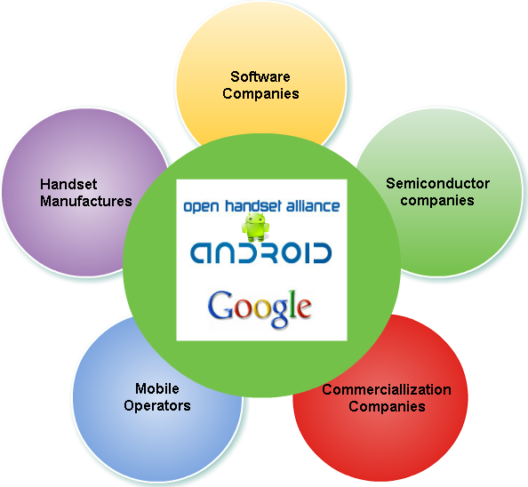
Sistema operativo Android
CAPÍTULO
II
Android Inc., fundada por Andy Rubin, Chris White, Nick Sears, y Rich Minero en octubre de 2003.
En noviembre de 2007, la Open Handset Alliance (OHA) fue anunciada. Incluían 34 miembros fundadores encabezados por Google. Se pretende acelerar la innovación de la plataforma móvil y ofrecer a los consumidores una experiencia móvil más completa, menos costosa, y mejor. La OHA ha crecido desde entonces a 84 miembros.

Slide 8
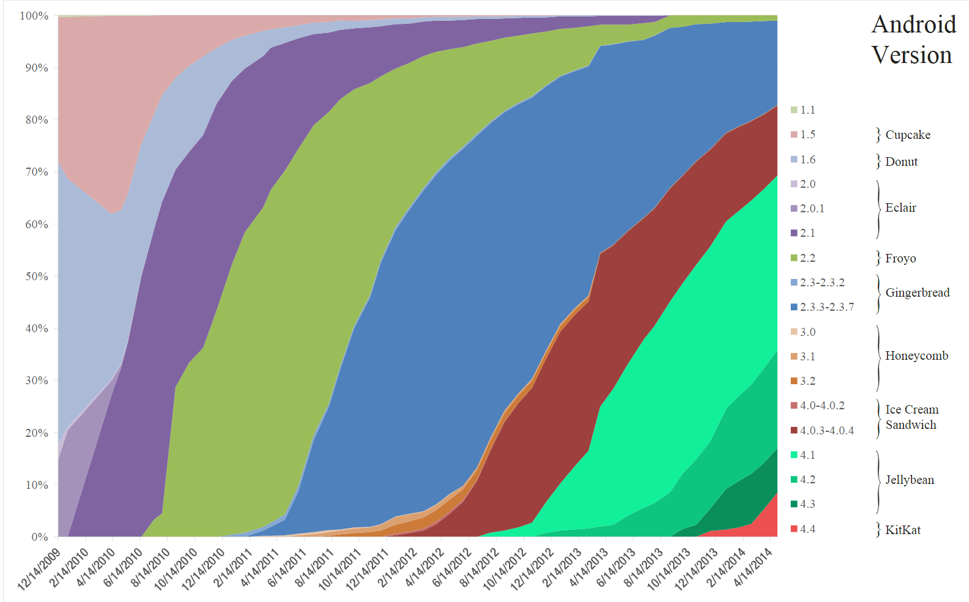
Sistema operativo Android
CAPÍTULO
II

Slide 9
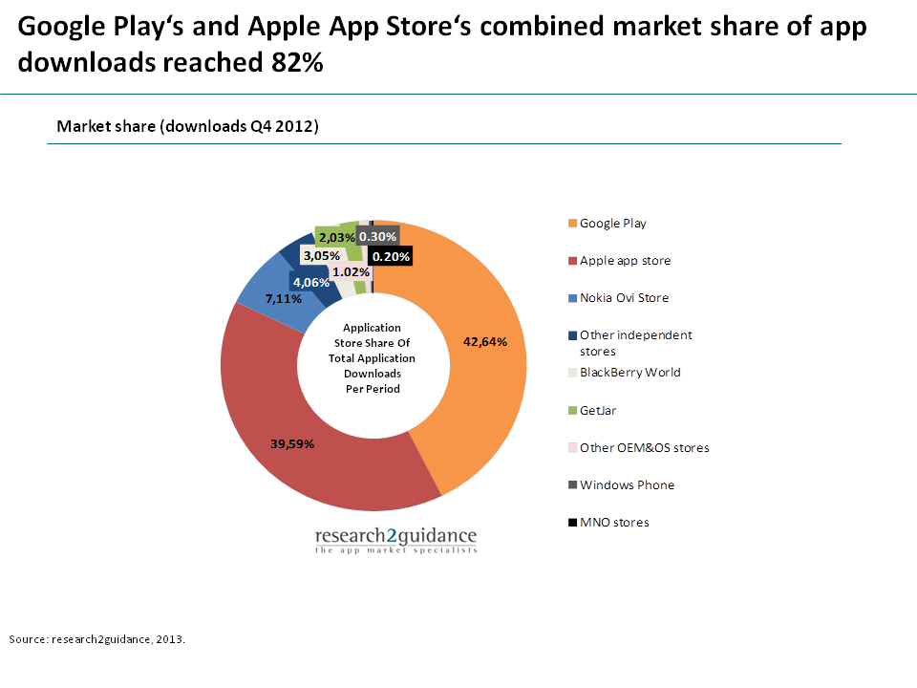
Teléfonos inteligentes
CAPÍTULO
II

Slide 10
Realidad aumentada
CAPÍTULO
II
A pesar de que el término realidad aumentada fue acuñado en la década de los noventa, en 1968 Ivan Sutherland y algunos colegas suyos desarrollaron el primer sistema de realidad aumentada.
No fue hasta 1997 en que la realidad aumentada pasó a ser móvil, gracias a los avances tecnológicos. Fue The Touring Machine de la Universidad de Columbia presentada en el International Symposium on Wearable Computing [8], la que rompió esta barrera por primera vez.

Slide 11
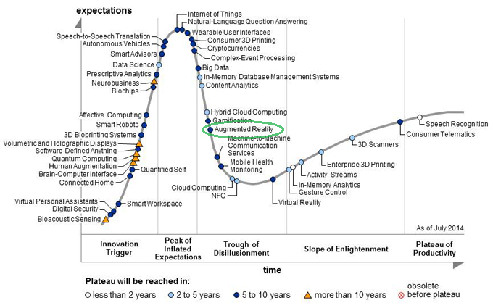
Realidad aumentada
CAPÍTULO
II

Slide 12
Context-aware computing
CAPÍTULO
II
Es un paradigma de programación que encuentra y usa información del entorno. Hay dos visiones principales sobre el concepto de context-computing. La primera es de Weiser en Ubiquitous Computing
Aplicación
Almacenamiento/Gestión
Pre procesado
Recuperación de datos en bruto
Sensores

Slide 13
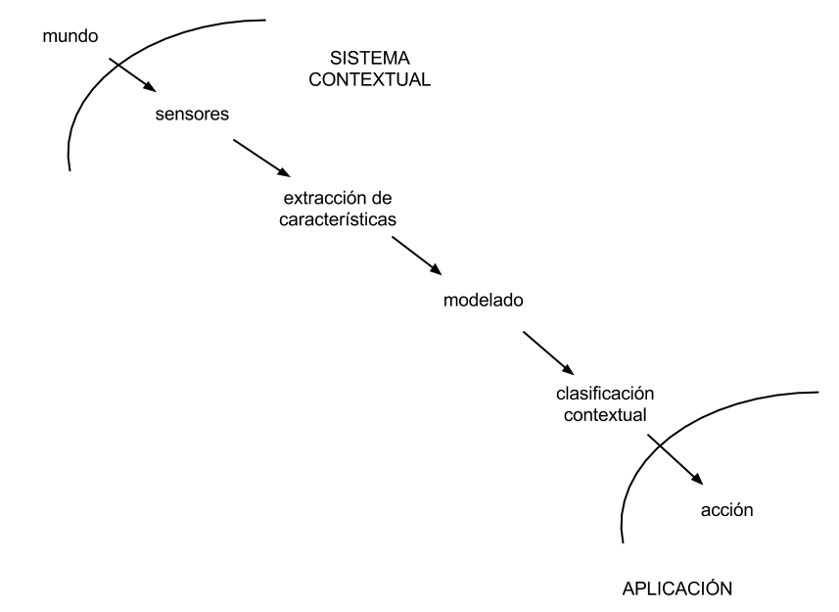
Context-aware computing
CAPÍTULO
II
La otra visión principal la tiene Ishii en Tangible Bits. En él Ishii plantea que el humano vive en dos mundos distintos, el mundo de la computación (bits) y el mundo real (átomos). Aunque el mundo real sea con el que el humano está más familiarizado, su interacción con el mundo de la computación se ha hecho sencilla, a través de la evolución.

Slide 14

Entorno de desarrollo integrado
CAPÍTULO
II
IDE es el acrónimo de Integrated Development Environment o entorno de desarrollo integrado.
Un IDE es una aplicación que facilita el desarrollo de aplicaciones. En general, un IDE es una interfaz de usuario (GUI) basada en el workbench de trabajo gráfico, diseñada para ayudar en la construcción de aplicaciones de software para un desarrollador con un entorno integrado combinado con todas las herramientas necesarias a la mano.

Slide 15
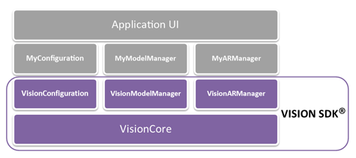
VISION SDK®
CAPÍTULO
II
VISION SDK® es una librería de vistas de Realidad Aumentada (RA) para dispositivos Apple® iOS o Google Android OSTM, que permite incorporar el modelo de uso definido por la RA a cualquier aplicación de Geolocalización.

Slide 16
Desarrollo de una aplicación con geolocalización para Android
CAPÍTULO
Se trata de una aplicación realizada por Elías Pardo que, dependiendo de la localización en la que se encuentre el terminal, muestra al usuario los puntos de interés cercanos a él mediante una interfaz gráfica. De esta manera el usuario puede obtener información acerca de los lugares que visita o se encuentra sin la necesidad de consultar una guía, mapa o preguntar a la gente de la localidad. La utilidad principal de la aplicación es servir de guía turística al usuario.
III

Slide 17
memoAR - An Augmented Reality Application on Urban Story Telling
CAPÍTULO
Esta tesis, desarrollada por Martin Nielsen, presenta una aplicación en realidad aumentada (RA) location-aware, que implica historias y entrevistas basadas en audio con etiquetas geográficas a lugares en un paisaje urbano. El proyecto es parte de una colaboración con New Zealand Historic Places Trust en Christchurch, Nueva Zelanda, donde los terremotos han dejado la ciudad en ruinas, y han creado un interesante potencial de historias urbanas. Una de las características de memoAR es su adaptación a contextos de otras ciudades.
III

Slide 18
A framework for context-aware applications using augmented reality: A train station navigation proof-of-concept on Google Android
CAPÍTULO
En esta tesis, elaborada por Freek Uijtdewilligen, se presenta un framework llamado el ARCA Framework, que combina el soporte de aplicaciones para realidad aumentada y context-aware. El framework consiste en un software que se ejecuta en un dispositivo móvil y una aplicación de servidor, llamada Context Information Service (CIS). El CIS facilita la recolección y el refinado de información de contexto, y provisiona dicha información a otro software y sistemas, tales como el dispositivo móvil. Además, permite definir reglas que se pueden utilizar para especificar condiciones de contexto, junto con las notificaciones que se activan cuando se cumplen estas condiciones.
III

Slide 19
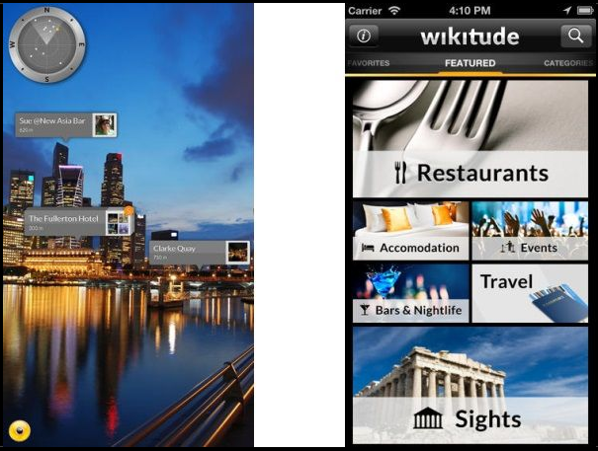
Aplicativos similares
CAPÍTULO
Wikitude
III

Slide 20
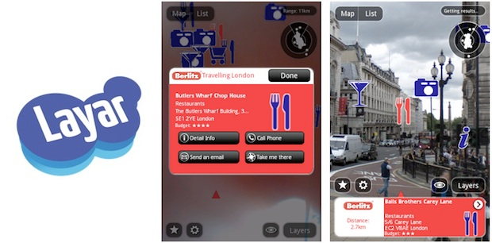
Aplicativos similares
CAPÍTULO
Layar
III

Slide 21
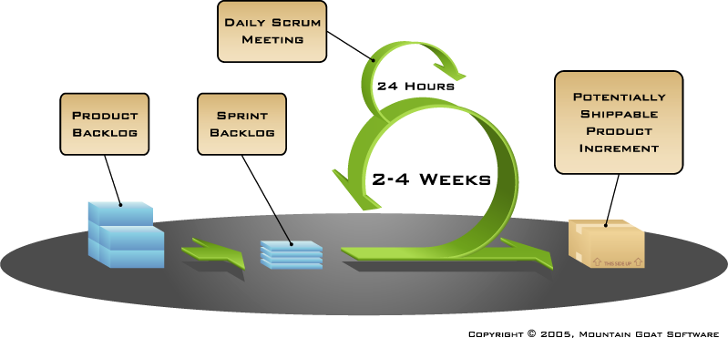
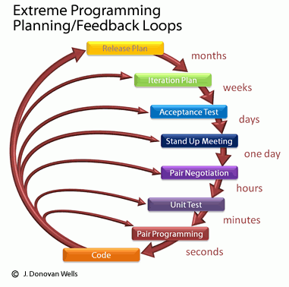
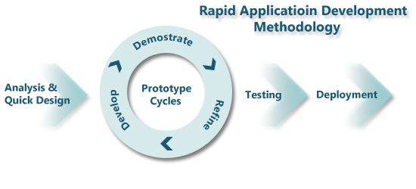
Metodologías
CAPÍTULO
Scrum
XP
RAD
III

Slide 22
Comparativas
CAPÍTULO
 | SCRUM | XP | RAD
Administración de requisitos | 5 | 5 | 4
Planificación del proyecto | 3 | 0 | 3
Monitoreo y control | 5 | 5 | 3
Medición y análisis | 3 | 3 | 5
Aseguramiento de la calidad | 5 | 5 | 5
Gestión de la configuración | 5 | 5 | 3
Administración del riesgo | 5 | 5 | 5
Integración del producto | 3 | 3 | 3
Verificación | 5 | 5 | 5
Validación | 5 | 5 | 5
PUNTUACIÓN | 54 | 51 | 41
III
CMMI Madurez N2 y N3

Slide 23
Metodología
CAPÍTULO
Jeff Sutherland, vicepresidente de ingeniería en Eissel Inc., quería mejorar RAD.
Ken Schwaber, dueño de Advanced Development Methods, buscaba mejorar la productividad y procesos en el desarrollo de software.
Scrum es presentado como un proceso formal en OOPSLA'95. Nace como evolución de ambos intentos para lograr una metodología que permita un desarrollo ágil, en la que el cliente tenga mayor participación y el equipo sea multidisciplinario.
IV

Slide 24
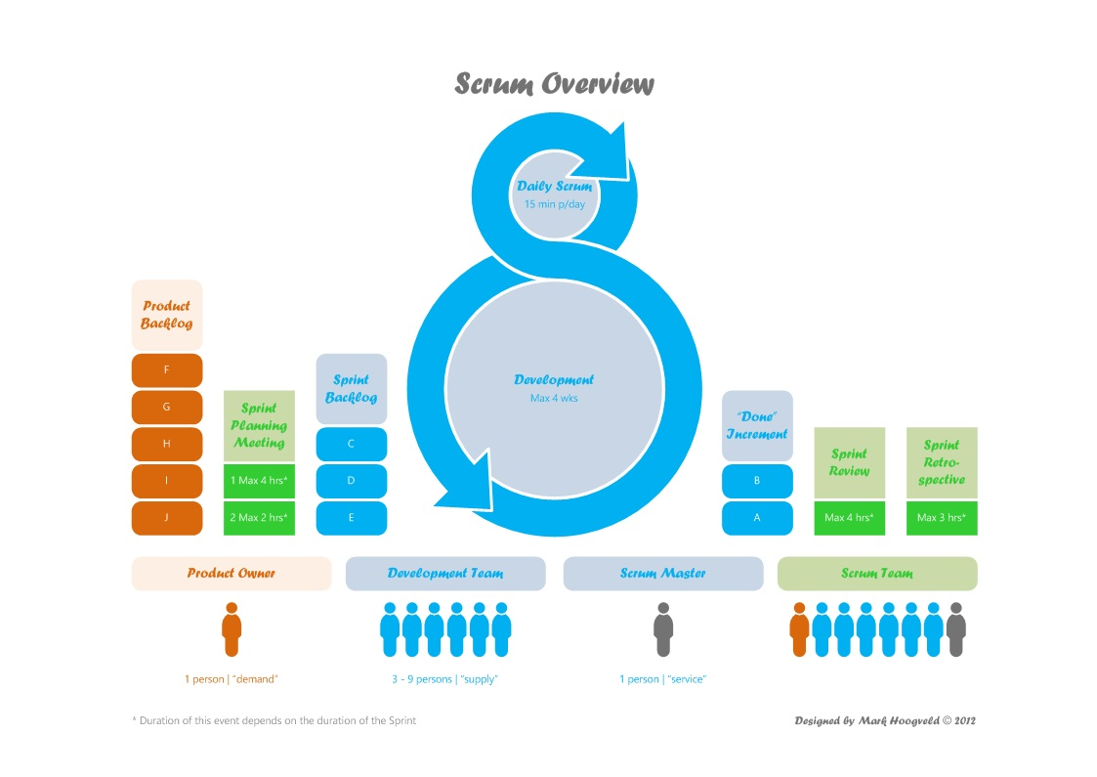
¿Cómo trabaja Scrum?
CAPÍTULO
IV

Slide 25
Porqué Scrum es efectivo en la gestión de proyectos de software
CAPÍTULO
Un mecanismo sistemático de reducción de riesgo
Un proceso de gestión de proyectos más adaptativo
Un ciclo de vida de desarrollo de software ágil
Un marco de gestión de proyectos y el proceso de desarrollo basado en la motivación y el orgullo de la gente
IV

Slide 26
Análisis de requisitos
CAPÍTULO
Introducción
Propósito
Alcance
Visión global del documento
Descripción general
Perspectiva del producto
Funciones del producto
Características del usuario
Restricciones
Suposiciones y dependencias
Requisitos futuros
Requisitos específicos
IEEE 830
V

Slide 27
Análisis de requisitos
CAPÍTULO
PRODUCT BACKLOG
ID | Nombre | Imp. | Est. | Cómo demostrarlo
1 | Mostrar puntos de interés | Alta | 2 | Abrir la aplicación y lanzar la vista de realidad aumentada. Observar los marcadores de geolocalización.
2 | Desplegar la lista de eventos | Alta | 4 | Abrir la aplicación y lanzar la vista de realidad aumentada. Tocar un marcador. Observar la lista de eventos actualizados.
3 | Distinguir los eventos por categorías | Media | 1 | Abrir la aplicación y lanzar la vista de realidad aumentada. Observar que los marcadores tengan indicadores por categoría.
4 | Registrar eventos | Media | 4 | Loguearse en el sistema web. Registrar evento. Verificar la lista de eventos registrados.
5 | Comunicar eventos registrados hacia la aplicación | Media | 3 | Loguearse en el sistema web. Registrar evento. Abrir aplicación y lanzar la vista de realidad aumentada. Verificar evento nuevo registrado.
6 | Administrar los eventos registrados | Media | 5 | Loguearse en el sistema web. Editar los eventos registrados, cambiar nombre, eliminar evento, terminar evento. Verificar las modificaciones en la lista de eventos.
V

Slide 28
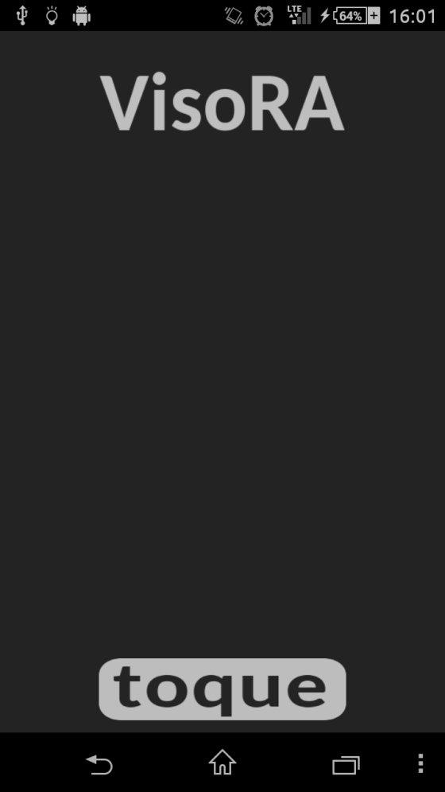
Análisis de requisitos
CAPÍTULO
Interfaces de usuario
V
Pantalla de inicio

Slide 29
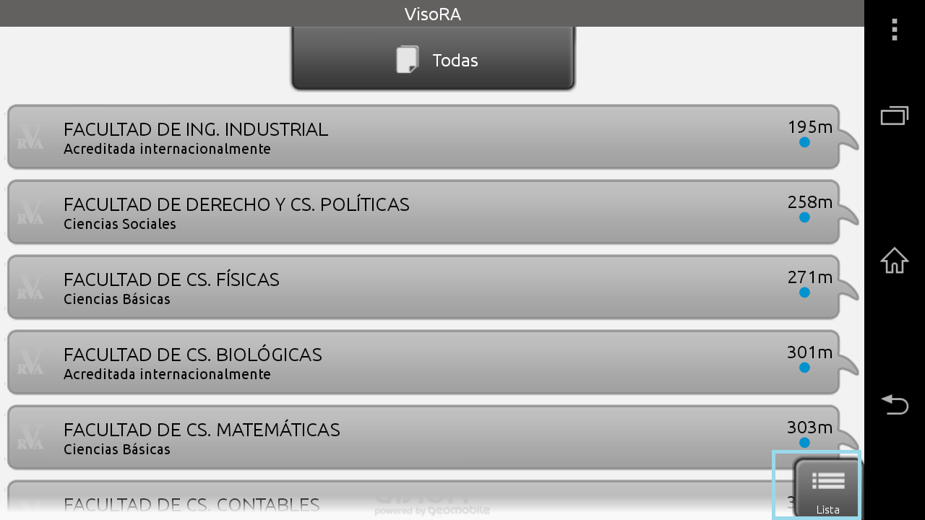
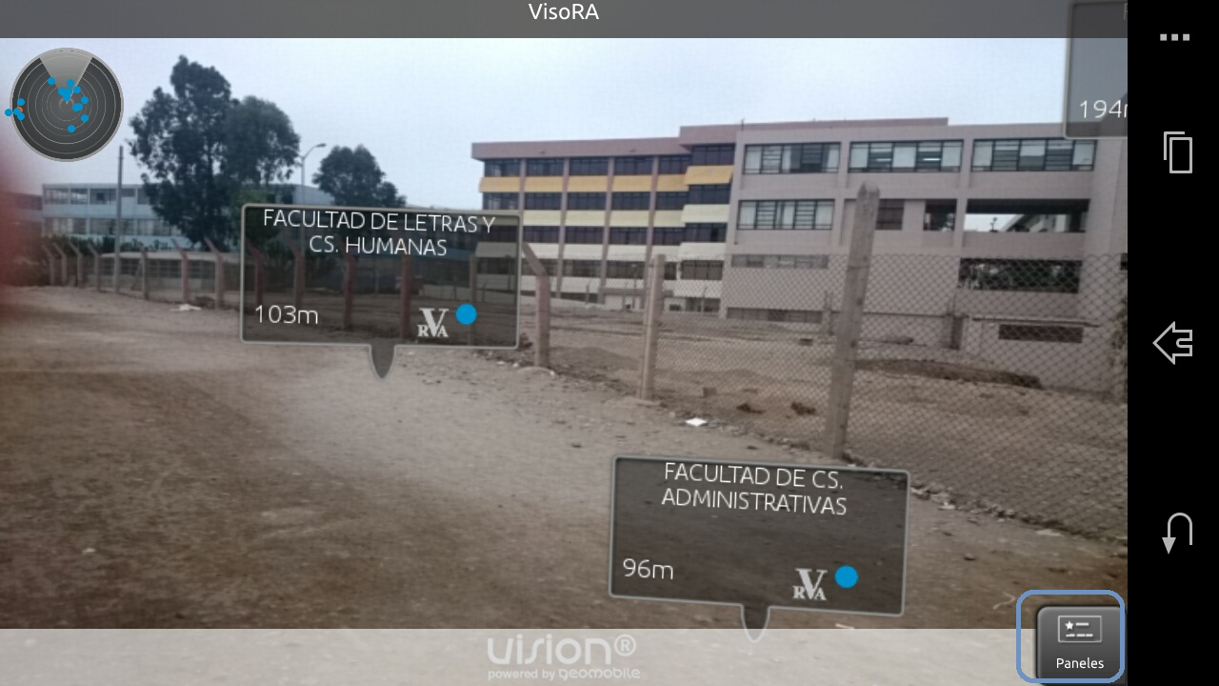
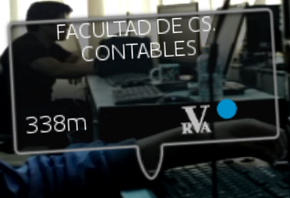
Análisis de requisitos
CAPÍTULO
Panel flotante
Vista de lista
Vista de paneles
V

Slide 30
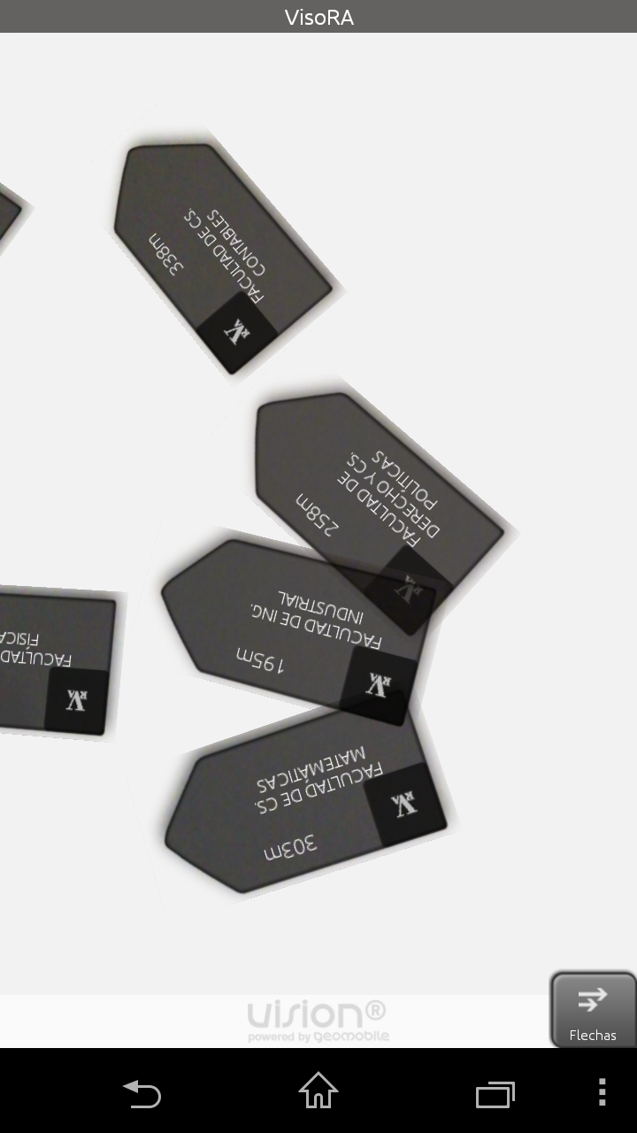
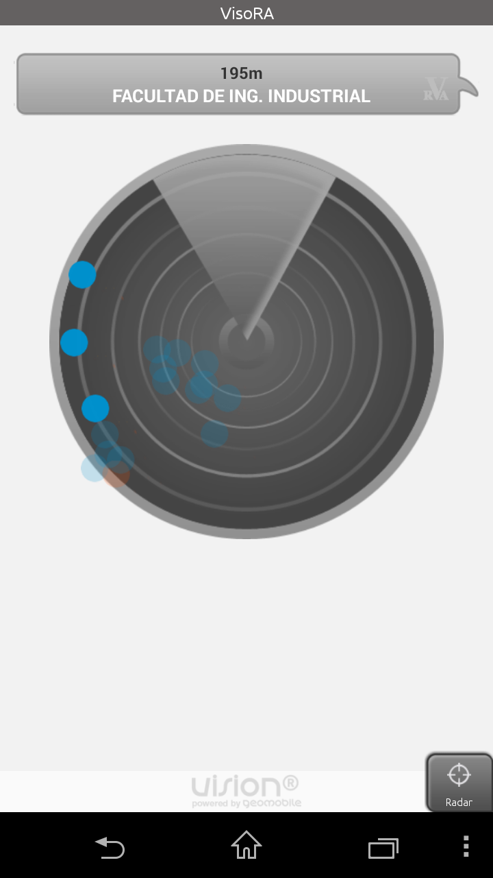
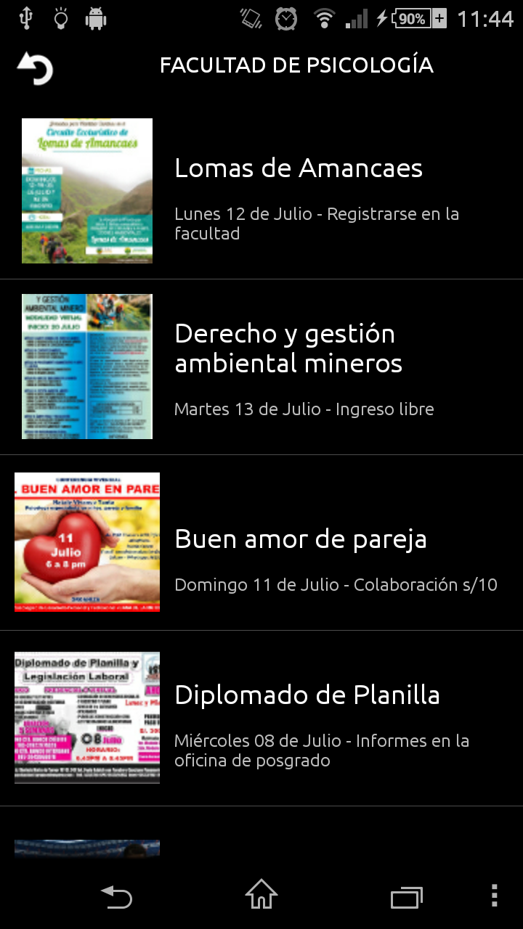
Análisis de requisitos
CAPÍTULO
Vista de flechas
Vista de radar
Vista de eventos
V

Slide 31
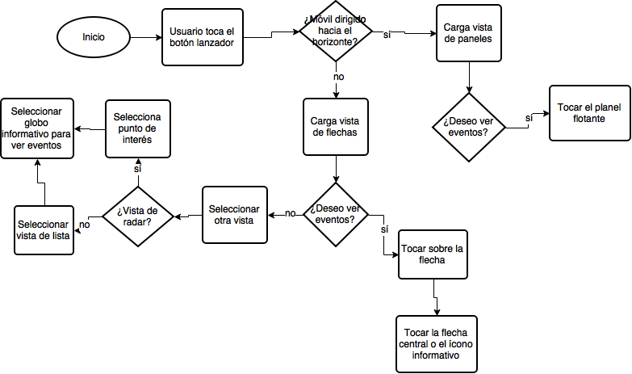
Análisis de requisitos
CAPÍTULO
Funciones
V

Slide 32
Diseño
CAPÍTULO
Product backlog | Sprint backlog #1
Ítem #1 MOSTRAR PUNTOS DE INTERÉS | Ítem #1 Configurar el proyecto en Android para utilizar la librería VISION SDK. | Puntuación
 |  | 2
 | Ítem #2 Diseñar las clases para administrar la personalización de la librería. | 8
 | Ítem #3 Precargar los 17 puntos de interés geolocalizados (títulos, subtítulos, coordenadas y demás datos que solicite la librería) | 3
 | Ítem #4 Diseñar los estilos e interacción para las vistas de paneles, listas, flechas y radar. | 5
 | Ítem #5 Prueba de integración de las tareas previas. | 3
Sprints
V

Slide 33
Diseño
CAPÍTULO
Product backlog | Sprint backlog #2
Ítem #2 DESPLEGAR LA LISTA DE EVENTOS | Ítem #1 Diseñar las clases y actividad que se encargarán de mostrar la lista de eventos por punto de interés. | Puntuación
 |  | 8
 | Ítem #2 Prueba de integración de las tareas previas. | 3
Product backlog | Sprint backlog #3
Ítem #3 DISTINGUIR LOS EVENTOS POR CATEGORÍAS | Ítem #1 Definir las categorías y cómo diferenciarlas en las vistas. | Puntuación
 |  | 5
 | Ítem #2 Diseñar las clases para gestionar las categorías. | 5
 | Ítem #3 Prueba de integración de las tareas previas. | 3
V

Slide 34
Diseño
CAPÍTULO
Product backlog | Sprint backlog #4
Ítem #4 REGISTRAR EVENTOS | Ítem #1 Diseñar el modelo de base de datos para el sistema web. | Puntuación
 |  | 5
 | Ítem #2 Securizar el acceso a los recursos del sistema web. | 5
 | Ítem #3 Definir la arquitectura y flujo de información para registrar eventos por facultad. | 8
 | Ítem #4 Prueba de integración de las tareas previas. | 3
Product backlog | Sprint backlog #5
Ítem #5 COMUNICAR EVENTOS REGISTRADOS HACIA LA APLICACIÓN | Ítem #1 Diseñar el servicio web para comunicar los eventos registrados. | Puntuación
 |  | 5
Ítem #6 ADMINISTRAR LOS EVENTOS REGISTRADOS | Ítem #2 Diseñar la interfaz de usuario que permita administrar los eventos registrados. | 3
 | Ítem #3 Diseñar el backend que permita administrar los eventos registrados. | 3
 | Ítem #4 Pruebas de integración de las tareas previas. | 3
V

Slide 35
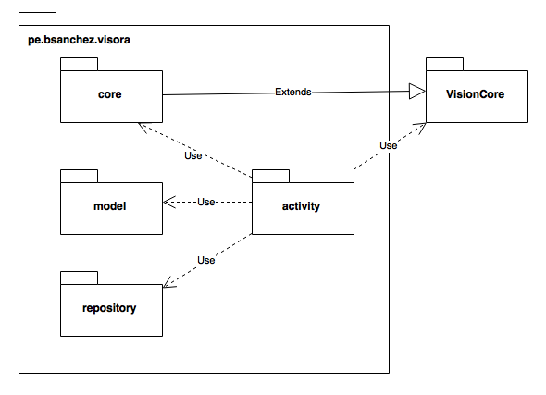
Diseño
CAPÍTULO
Arquitectura de la aplicación
V

Slide 36
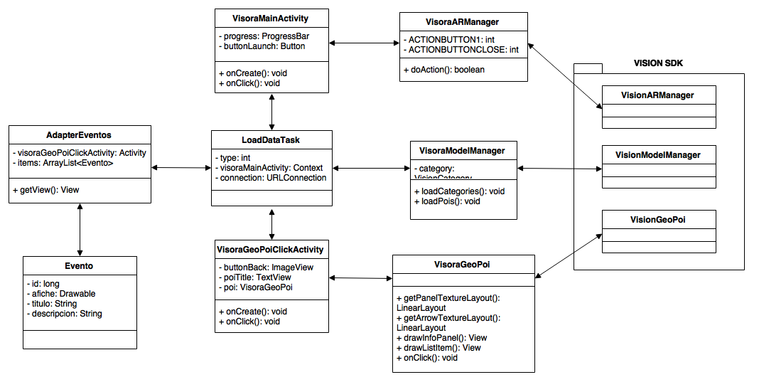
Diseño
CAPÍTULO
Diagrama de clases
V

Slide 37
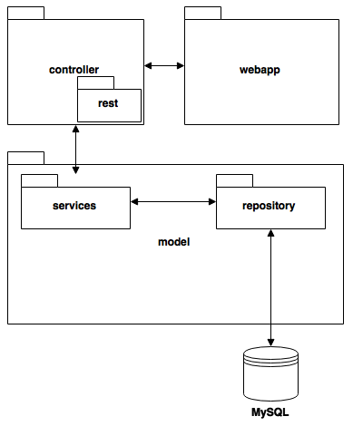
Diseño
CAPÍTULO
Sistema web – http://visoraserver-bsanchez.rhcloud.com/
Arquitectura general del sistema web
V

Slide 38
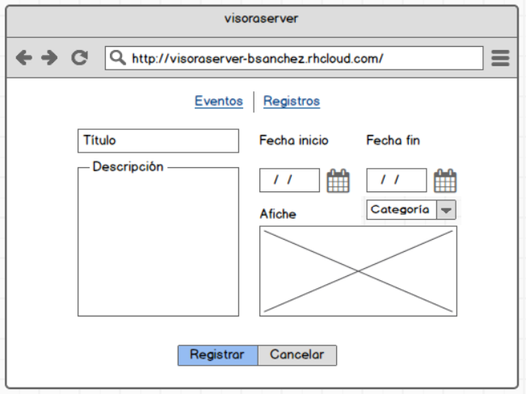
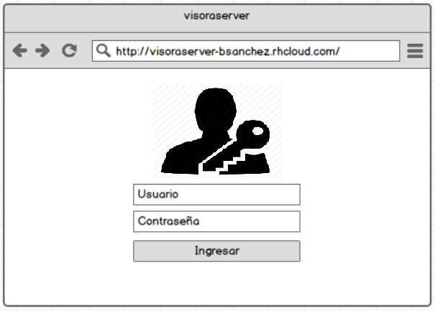
Diseño
CAPÍTULO
Prototipos
V
Página de login
Página de registro de evento

Slide 39
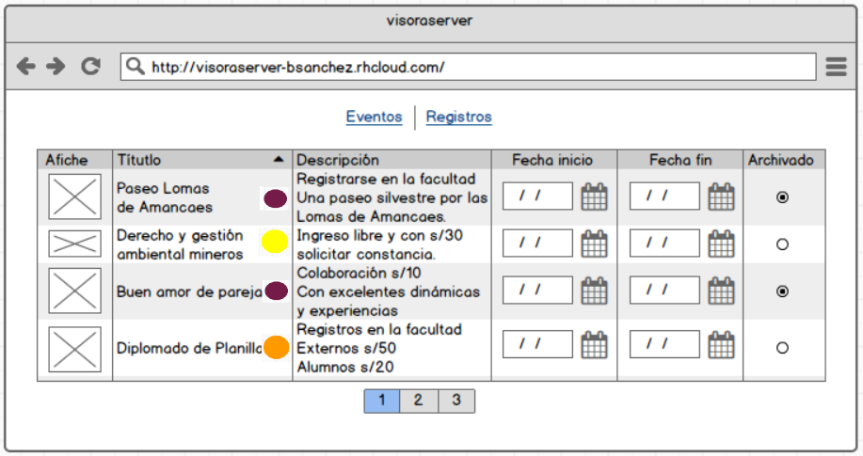




Diseño
CAPÍTULO
Categoría | Color
Cultural
Deportivo
Político
Social
Categorías y sus correspondientes colores
V
Lista de eventos registrados

Slide 40
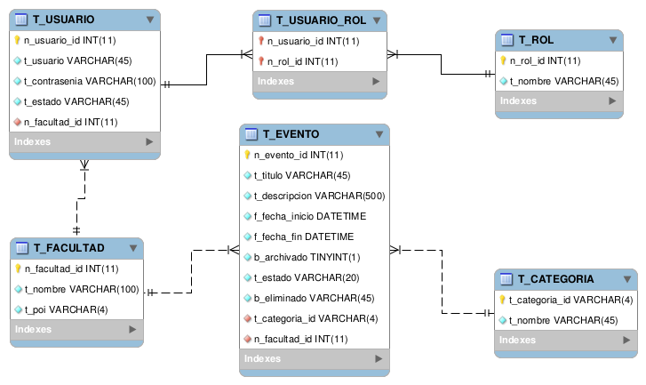
Diseño
CAPÍTULO
Modelo de datos
V

Slide 41
Conclusiones
CAPÍTULO
VI

Slide 42

Recomendaciones
CAPÍTULO
Comunidades VisoRA
Paneles flotantes más informativos
Product owner, scrum master y development team
Pago por disponibilidad
VI

Slide 43
GRACIAS

